Slide 1
Urazy kości i uszkodzenia stawów

Slide 2
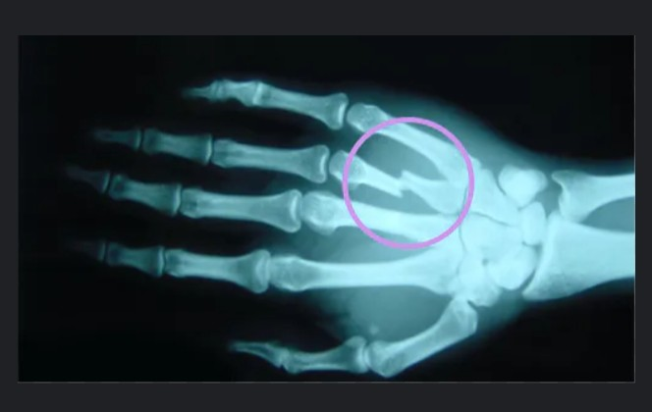
Przyczyny i rodzaje złamań
1. Przyczyny:
-bezpośrednie lub pośrednie działanie dużej siły lub przeciążenia
-gwałtowny upadek
-przerwanie ciągłości tkanki kostnej w wyniku urazu mechanicznego (złamanie mechaniczne)
-toczący się proces chorobowy (złamanie patologiczne)
2. Rodzaje:
-złamanie zamknięte (gdy skóra nad złamaną kością nie jest uszkodzona)
-złamanie otwarte (ciągłość skóry nad miejscem złamania jest przerwana, a z krwawiącej rany mogą wystawać fragmenty kości)

Slide 3
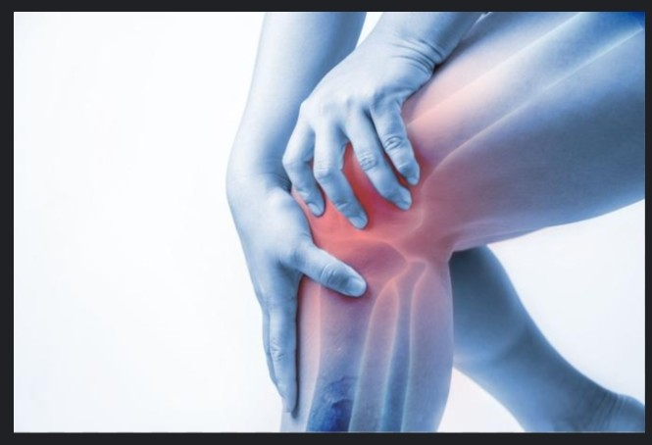
Rodzaje stawów i przyczyny ich uszkodzeń
1. Rodzaje:
-zwichnięcia
-skręcenia
2. Przyczyny:
- przeciążenie lub zerwania mięśnia
- krótkotrwałe przemieszczanie powierzchni stawowych
-trwałe przemieszczanie powierzchni stawowych

Slide 4
Rozpoznanie i pierwsza pomoc w urazach kości i uszkodzeniach stawów
1. Stawy:
-rozpoznać można po silnym bólu, skurczach, obrzęk, nasilenie bólu podczas poruszania się, zasinienie
-pierwsza pomoc:
a) w wygodniej pozycji unieruchomić kończynę (NIE WOLNO ZMIENIAĆ JEJ POŁOŻENIA)
b) poszkodowanego ustawić w wygodnej dla niego pozycji, unikając stawania na uszkodzoną kończynę
c)kończynę można podeprzeć kocem, poduszką bądź odzieżą
d) do czasu przybycia odpowiednich służb można położyć zimny okład oraz zapewnić komfort psychiczny poszkodowanemu
2. Kości:
-typowe objawy złamań to silny ból, zasinienie, widoczne przemieszczenie się lub zniekształcenie się kończyny, obrzęk, wrażliwość na dotyk
-pierwsza pomoc:
a) pomóc odciążyć kończynę (NIE NALEŻY POPRAWIAĆ JEJ UŁOŻENIA)
b) położyć zimny okład
c*) jeśli doszło do złamania otwartego i występuje silne krwawienie, to w celu zatamowanie krwi należy zastosować ucisk na tętnicę powyżej krwawienia, a następnie założyć opatrunek
d) unieruchomić kończynę za pomocą materiału

Slide 5
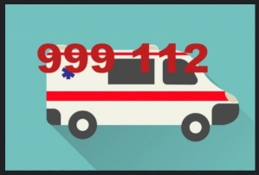
Postępowanie podczas urazu miednicy i kręgosłupa:
1. Oceń stan poszkodowanego (oddech, przytomność, rozpoznaj uraz)
2. Wezwij pogotowie ratunkowe
3. Zastosuj unieruchomienie obłożeniowe ciała (w urazie kręgosłupa ustabilizuj głowę i odcinek szyjny
4. Pozostaw w pozycji zastanej
5. Zapewnij komfort termiczny i psychiczny
6. Kontroluj czynności życiowe i reaguj na zmiany

Slide 6
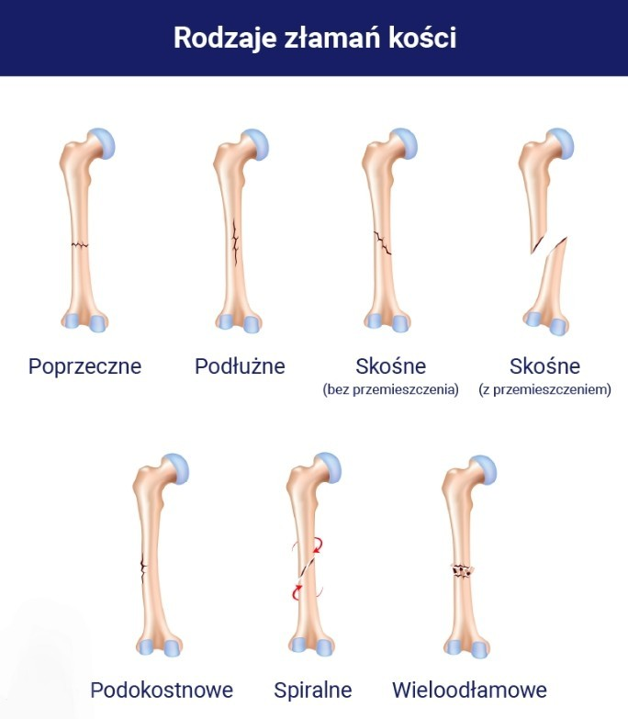
CIEKAWOSTKA

Slide 7
KONIEC
Amelia
Bartosiewicz

